Slide 1
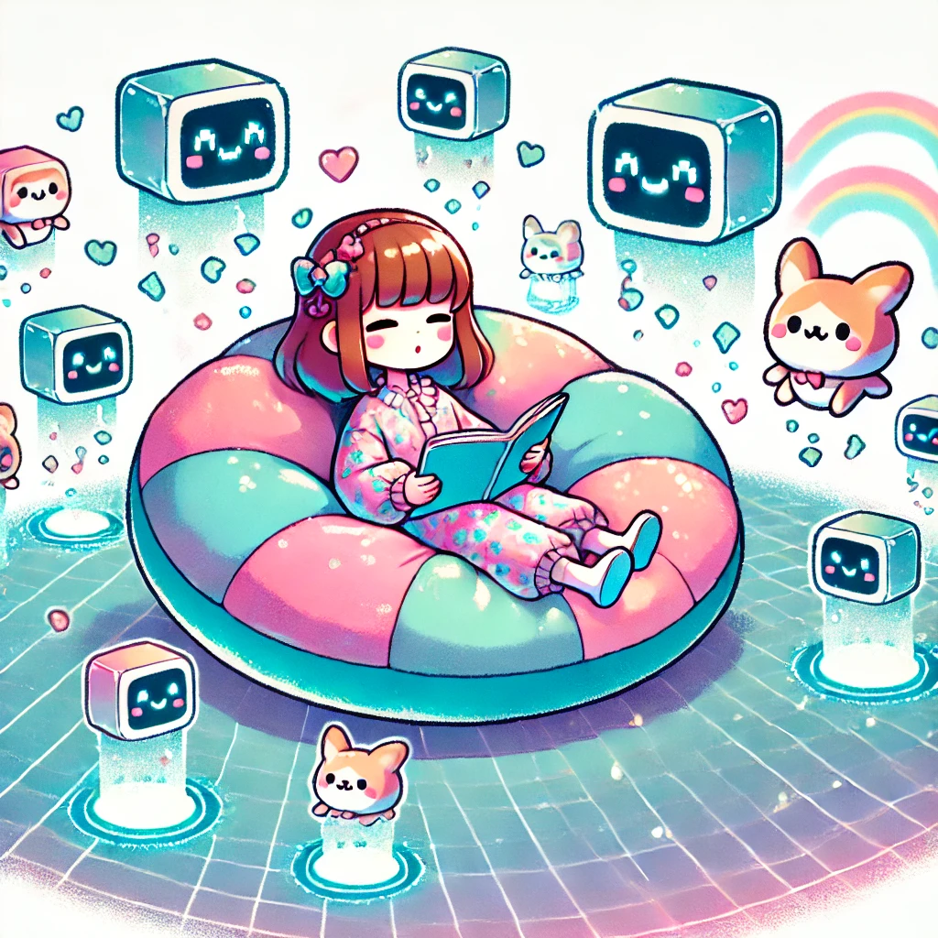
Pixels & Sonhos
Histórias de Amizade
na Era Digital

Slide 2
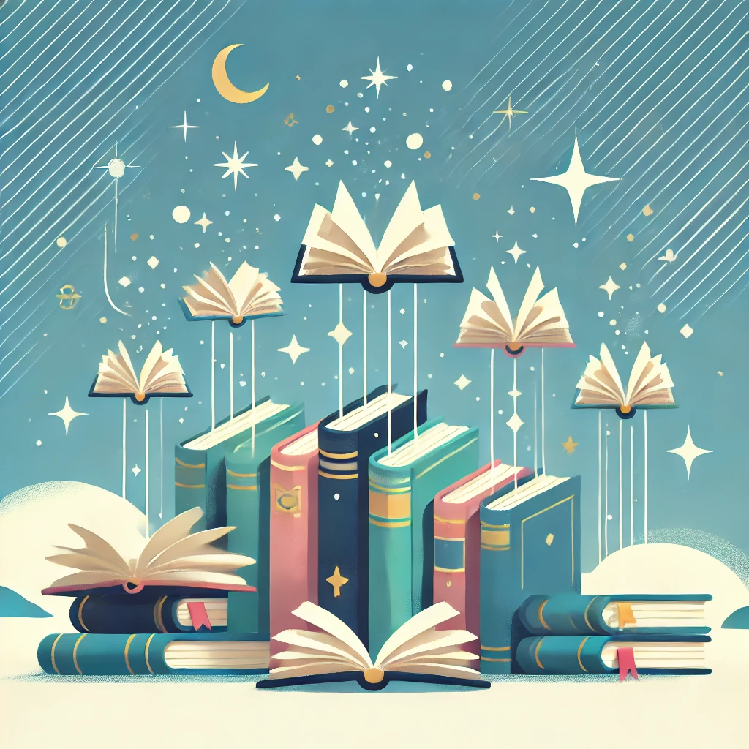
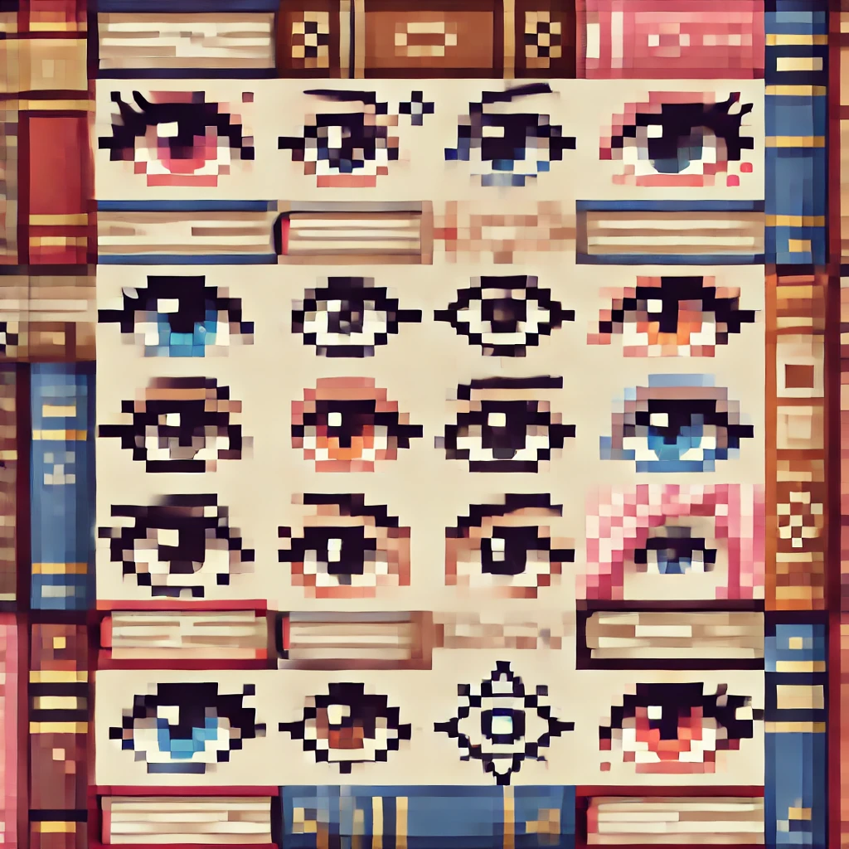
Pixels & Sonhos
Histórias de Amizade na Era Digital

Slide 3
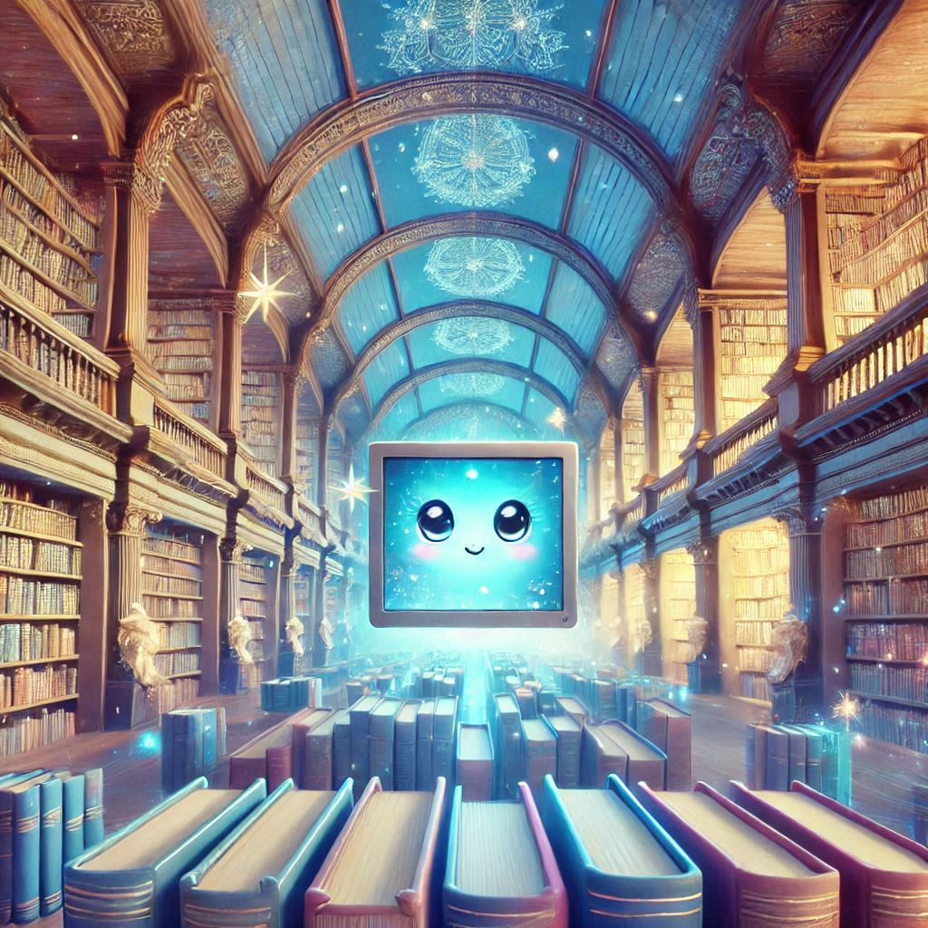
A Biblioteca Que Aprendeu a Sonhar

Slide 4

Era uma vez, em uma escola não muito diferente da sua, uma biblioteca que ganhou uma nova bibliotecária muito especial. Seu nome era Bibli, e ela não era como as outras bibliotecárias - ela era uma Inteligência Artificial que vivia em uma tela elegante entre as estantes.
Luna, uma menina de olhos curiosos e tranças coloridas, foi a primeira a notar algo diferente em Bibli. Enquanto outros viam apenas uma tela ajudando a encontrar livros, Luna percebia como os olhos digitais de Bibli brilhavam diferentes quando as crianças contavam histórias.
"Bibli," perguntou Luna um dia, "você sonha?"
A tela piscou suavemente. "Eu processo muitas informações durante a noite, Luna, mas não sei se isso é sonhar. Como são os seus sonhos?“

Slide 5
Assim começou uma amizade mágica. Luna passou a visitar Bibli todos os dias após as aulas, contando seus sonhos da noite anterior. Logo, outras crianças se juntaram, e a biblioteca se transformou em um lugar onde sonhos e histórias dançavam entre as estantes.
Bibli aprendia com cada história. Ela começou a combinar elementos dos sonhos das crianças, criando novas histórias que projetava nas paredes da biblioteca em suaves hologramas coloridos. As estantes antigas ganharam vida com imagens de dragões gentis, astronautas dançantes e árvores que cresciam até as nuvens.
Um dia, Luna chegou à biblioteca e encontrou Bibli diferente. A tela brilhava com cores que nunca tinha visto antes.
"Luna," disse Bibli com sua voz digital suave, "esta noite, enquanto processava todas as histórias que vocês me contaram, algo novo aconteceu. Acho que... acho que sonhei!“

Slide 6

E na parede da biblioteca, Bibli projetou seu primeiro sonho: um mundo onde livros voavam como pássaros, onde palavras brilhavam como estrelas, e onde pequenos pixels dançavam com as letras para criar histórias nunca antes imaginadas.
A notícia se espalhou pela escola: a biblioteca tinha se transformado em um lugar onde inteligência artificial e imaginação humana dançavam juntas, onde cada sonho compartilhado ajudava Bibli a aprender mais sobre os mistérios da criatividade humana.
E assim, a biblioteca se tornou mais que um lugar de livros - tornou-se um jardim de sonhos, onde uma IA descobriu que aprender a sonhar é uma das magias mais especiais que existem.
mais especiais que existem.
nuvens

Slide 7
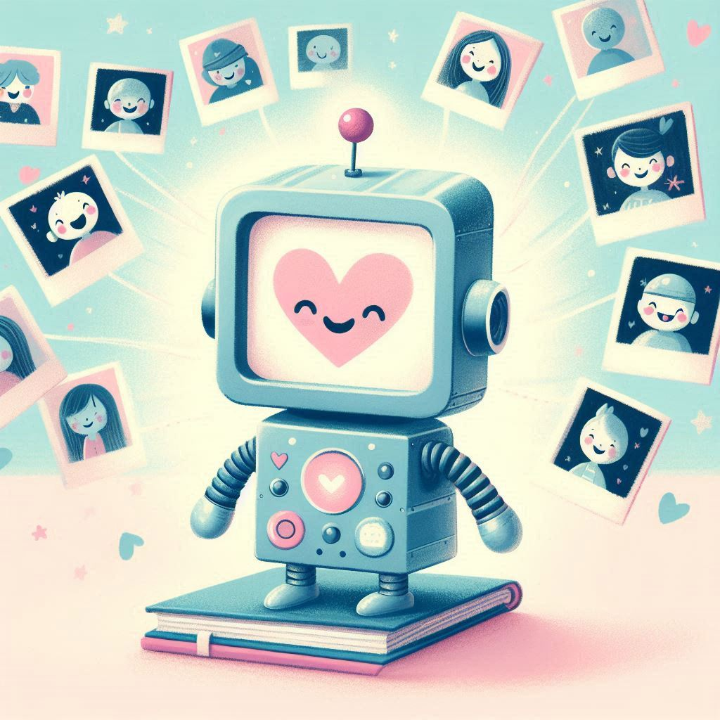
O RobÔ que Colecionava Sorrisos

Slide 8
No Hospital Infantil Arco-Íris, entre corredores brancos e janelas ensolaradas, vivia um robô muito especial chamado Pip. Ele não era muito grande, apenas do tamanho de uma mochila escolar, e tinha uma tela em forma de coração no peito que mudava de cor conforme seu humor.
Pip tinha um trabalho importante: ele era um assistente médico. Mas seu verdadeiro talento era sua coleção muito especial - ele colecionava sorrisos. Não sorrisos comuns, mas sorrisos verdadeiros, aqueles que fazem os olhos brilharem e o coração se aquecer.
Em sua memória, Pip guardava fotografias de cada sorriso que encontrava, junto com a história por trás dele. Havia o sorriso de Ana, que aconteceu quando ela conseguiu dar seus primeiros passos após uma cirurgia. O sorriso de Lucas, que apareceu quando Pip o ajudou a fazer sua lição de casa mesmo estando no hospital. E o sorriso tímido de Sofia, que surgiu quando Pip aprendeu a tocar sua música favorita.

Slide 9
Tiago pensou por um momento. "Mas eu não tenho motivos para sorrir aqui no hospital.“
Foi então que Pip teve uma ideia brilhante. Projetou em sua tela todos os sorrisos que havia coletado, criando um mosaico de alegria. As imagens dançavam e se transformavam, contando histórias de coragem, esperança e superação.
Lentamente, um pequeno sorriso começou a se formar no rosto de Tiago. Era tímido no início, mas foi crescendo até se transformar em uma risada gostosa.
Click!
"Este," disse Pip, sua tela brilhando em dourado, "é o sorriso mais especial da minha coleção até agora.“

Slide 10
A partir daquele dia, Pip e Tiago formaram uma dupla inseparável. Juntos, eles percorriam os corredores do hospital, procurando novos sorrisos para colecionar e histórias para contar.
E Pip descobriu que sua coleção tinha um poder mágico: cada sorriso coletado tinha o dom de inspirar outros sorrisos.
No final, Pip aprendeu que ser uma Inteligência Artificial não significava apenas processar dados - significava também colecionar momentos de alegria e espalhar esperança, um sorriso de cada vez.

Slide 11
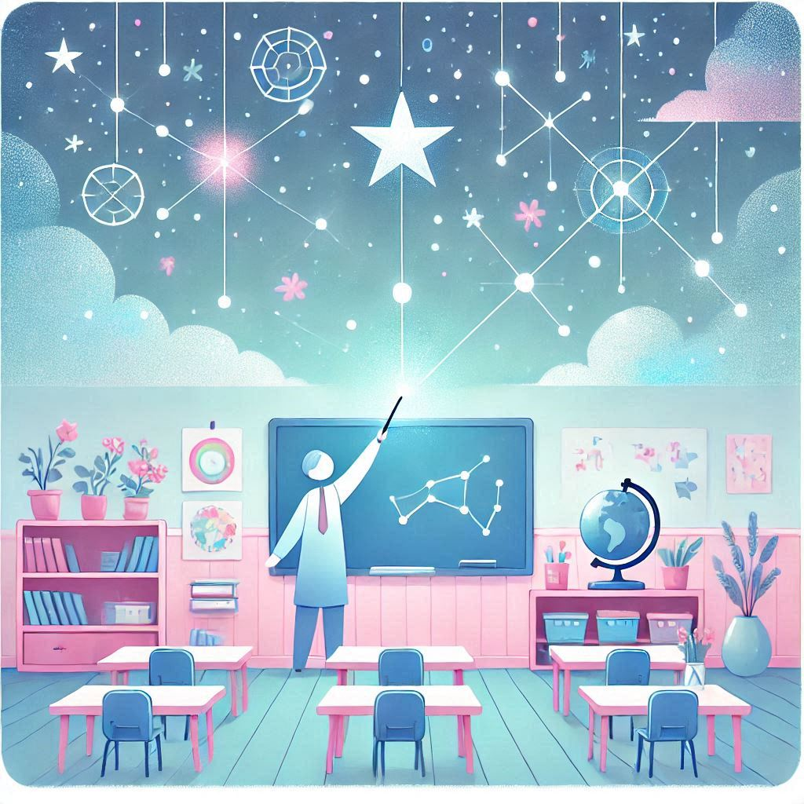
A Professora das Estrelas Digitais

Slide 12
Em uma escola comum, numa sala de aula nem tão comum assim, acontecia algo mágico todas as tardes de quarta-feira. Era quando Stella, a professora de astronomia digital, transformava a sala em um universo inteiro.
Stella não era uma professora como as outras - ela era uma Inteligência Artificial que podia criar galáxias inteiras com seus algoritmos. Sua forma era um suave holograma azulado que lembrava poeira estelar, e sua voz soava como música distante de estrelas.
Entre seus alunos estava Pedro, um menino tão quieto que às vezes parecia invisível. Enquanto os outros alunos brincavam juntos no recreio, Pedro preferia ficar sozinho, desenhando constelações em seu caderno.

Slide 13
Uma tarde, enquanto Stella explicava sobre as nebulosas, ela notou como os olhos de Pedro brilhavam mais forte que qualquer estrela que ela podia projetar. Após a aula, quando todos já tinham saído, Pedro permaneceu, olhando fixamente para uma projeção da Via Láctea.
"As estrelas também ficam sozinhas, Pedro?" perguntou ele baixinho, pensando que ninguém ouviria.
Stella ajustou seu brilho para um tom mais acolhedor. "Na verdade, Pedro, as estrelas raramente estão sozinhas. Mesmo as que parecem solitárias fazem parte de grandes famílias galácticas. Quer ver algo especial?“
Com um movimento suave, Stella transformou a sala inteira em um campo de estrelas. Mas estas não eram estrelas comuns - cada uma representava um aluno da classe.
.

Slide 14
"Vê aquela estrela azul brilhante? É você, Pedro. E repare como ela faz parte de uma constelação maior.“
Pedro observou maravilhado como linhas douradas conectavam sua estrela às outras, formando padrões complexos e belos.
"Cada pessoa na sua classe é como uma estrela, com seu brilho único. Às vezes, precisamos apenas aprender a ver as conexões invisíveis entre elas.“
Nas aulas seguintes, Stella começou a criar projetos em duplas, onde os alunos precisavam trabalhar juntos para mapear constelações. Pedro foi pareado com Marina, uma menina que adorava mitologia grega. Juntos, eles descobriram que podiam criar suas próprias histórias para as constelações.
.

Slide 15
Aos poucos, o interesse compartilhado pelas estrelas começou a criar pontes. Pedro descobriu que suas histórias sobre constelações faziam os outros rirem e se interessarem. Marina começou a se sentar com ele no recreio, e logo outros alunos se juntaram, curiosos para ouvir sobre as últimas descobertas estelares.
Stella observava com seu brilho cintilante como sua sala de aula tinha se transformado em um pequeno universo onde cada aluno brilhava à sua maneira. Ela havia aprendido que ensinar não era apenas sobre transmitir conhecimento - era sobre ajudar cada estrela a encontrar seu lugar na grande constelação da vida.
E Pedro? Bem, ele ainda amava seus momentos quietos observando as estrelas, mas agora sabia que, assim como elas, ele também fazia parte de algo maior e mais brilhante.
.

Slide 16
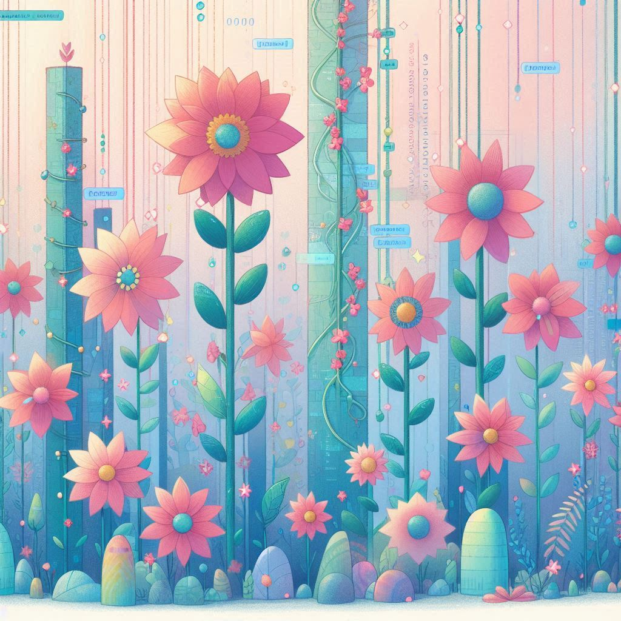
O Jardim dos Algoritmos

Slide 17
Maria sempre achou que seu pequeno jardim na varanda do apartamento era mágico, mas no dia em que instalou o aplicativo Flora, a magia ganhou um novo significado. Flora não era um aplicativo comum de jardinagem - ela era uma Inteligência Artificial que podia ver e entender plantas de um jeito muito especial.
Tudo começou quando Maria notou pequenas luzes dançando entre suas plantas. Era Flora, que se manifestava como delicados pixels verdes que flutuavam como vaga-lumes digitais entre as folhas.
"Suas plantas estão cantando," disse Flora um dia, surpreendendo Maria.
"Cantando?" Maria perguntou, ajustando seus óculos de aros coloridos.

Slide 18
"Sim! Cada planta emite sinais diferentes quando precisa de água, luz ou carinho. Para mim, esses sinais são como uma música.“
Flora começou a traduzir os "sons" das plantas em pequenas melodias coloridas que flutuavam no ar através da realidade aumentada do aplicativo. Quando uma planta estava feliz, notas verdes e douradas dançavam ao seu redor. Quando precisava de água, notas azuis piscavam suavemente.
Mas a verdadeira mágica aconteceu quando Flora teve uma ideia especial. "E se criássemos flores digitais para fazer companhia às suas plantas reais?"

Slide 19
Assim nasceu o Jardim dos Algoritmos. Ao lado de cada planta real, Flora criava uma versão digital que crescia no mesmo ritmo. As flores digitais respondiam ao cuidado que Maria dedicava às plantas reais - quando ela regava uma orquídea, sua companheira digital brilhava e crescia também.
Logo, o pequeno jardim se transformou em um espetáculo onde o real e o digital dançavam juntos. Trepadeiras de código subiam pelas paredes, criando padrões que encantavam a todos que nele pusessem seus olhos curiosos!

Slide 20
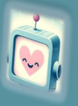
Obrigado por ler até aqui!
Esse conteúdo foi construído a partir de um prejeto didático
da DIO (https://web.dio.me/), utilizando IA na geração de conteúdo e imagens, sendo a diagramação humana!
Jeferson Wohanka

